Slide 1
PROIECT DE AN LA TMPS
Tema: Un sistem de administrarea a filmilor.
Realizat de : st grup,TI-204,Catărău Valeriu

Slide 2
Design Pattern
Design Patterns își au rădăcinile în cartea "Design Patterns: Elements of Reusable Object-Oriented Software" scrisă de Erich Gamma, Richard Helm, Ralph Johnson și John Vlissides, cunoscută și sub numele de Cartea Gang of Four. Această carte descrie 23 de modele de proiectare clasice care au fost dezvoltate și rafinate de-a lungul anilor.
Un Design Pattern oferă o soluție elegantă la o problemă comună, stabilind o abordare recomandată pentru structurarea și organizarea codului. Ele pot acoperi diferite aspecte ale proiectării software-ului, inclusiv structura claselor, relațiile dintre obiecte, gestionarea fluxului de date și comunicarea între componente.

Slide 3
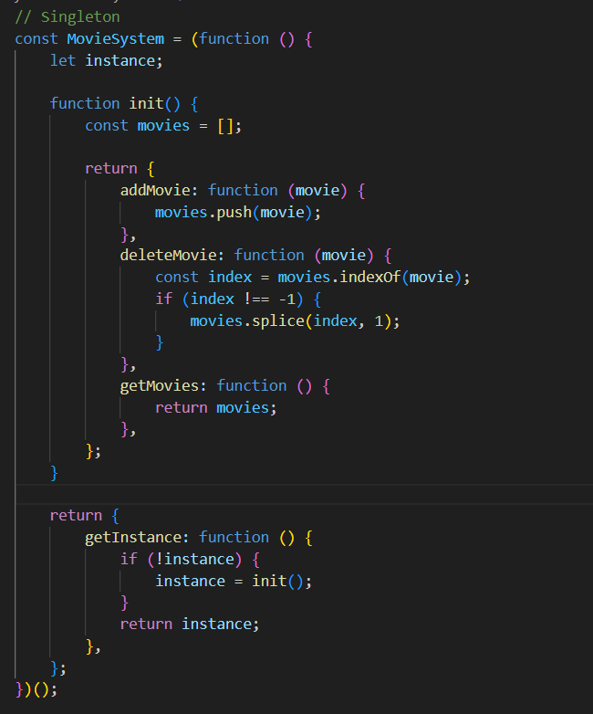
Pattern-ul Singleton este un pattern de design care permite crearea unei singure instanțe a unei clase și oferă un punct de acces global la acea instanță. În acest caz, clasa MovieSystem are o metodă numită getInstance care verifică dacă instanța există deja și, în caz contrar, o creează folosind metoda init. Apoi, instanța este returnată.
Prin utilizarea acestui pattern, putem asigura că există o singură instanță a clasei MovieSystem și că accesul la acea instanță se face prin apelul metodei getInstance. Astfel, în întregul cod, vom avea o singură instanță a MovieSystem și putem adăuga sau șterge filme din acea instanță prin apelul metodelor addMovie și deleteMovie.

Slide 4
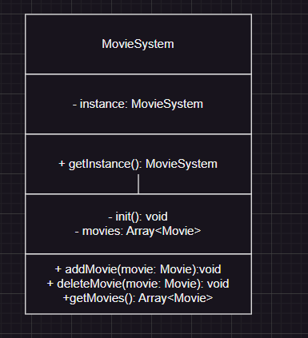
Clasa MovieSystem reprezintă singletonul și are un membru privat numit instance de tip MovieSystem care stochează singura instanță a clasei.
Metoda statică getInstance() returnează instanța MovieSystem existentă sau creează una nouă dacă nu există deja.
Metoda privată init() este responsabilă pentru inițializarea instanței MovieSystem. Aceasta creează un array gol numit movies.
Membrul privat movies este un array care stochează filmele.
Metodele publice addMovie(movie: Movie), deleteMovie(movie: Movie) și getMovies(): Array<Movie> permit adăugarea, ștergerea și obținerea listei de filme din MovieSystem, respectiv.

Slide 5
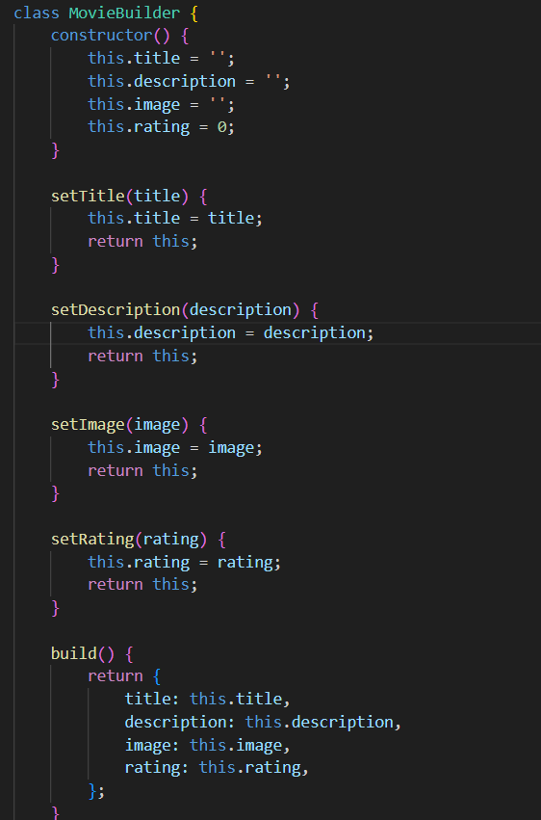
Pattern-ul Builder este utilizat atunci când dorim să construim obiecte complexe pas cu pas, cu opțiuni diferite disponibile în timpul construirii.
Clasa MovieBuilder este responsabilă de construirea unui obiect de tip film. Are câmpuri pentru title, description, image și rating. Metodele precum setTitle, setDescription, setImage și setRating sunt utilizate pentru a seta valorile acestor câmpuri și returnează instanța curentă a MovieBuilder, permițând astfel apeluri în lanț (chaining) pentru a configura mai multe proprietăți.

Slide 6
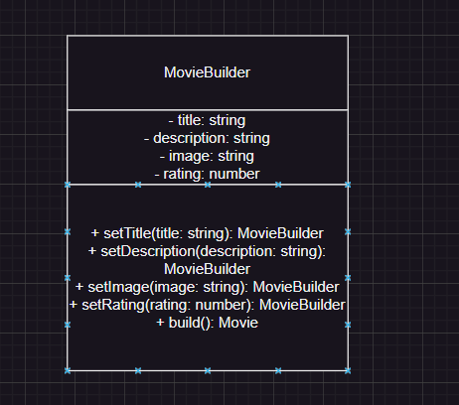
Clasa MovieBuilder reprezintă builderul pentru obiectele de tip film.
Are câmpuri private precum title, description, image și rating, care reprezintă proprietățile filmului în curs de construire.
Metodele publice precum setTitle, setDescription, setImage și setRating sunt utilizate pentru a seta valorile câmpurilor și returnează instanța curentă a MovieBuilder. Aceasta permite apeluri în lanț (chaining) pentru a configura mai multe proprietăți.
Metoda publică build() finalizează procesul de construcție și returnează un obiect de tip Movie cu proprietățile configurate anterior în MovieBuilder.

Slide 7
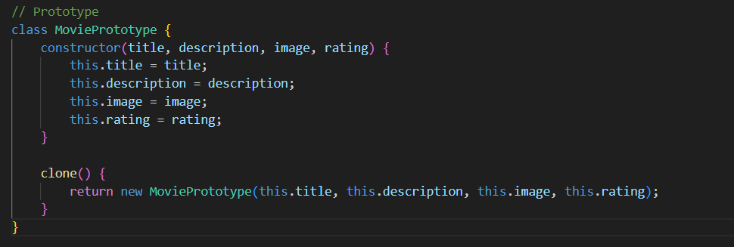
Pattern-ul Prototype este utilizat atunci când dorim să creăm noi obiecte prin clonarea unui obiect existent în loc de a le crea de la zero. Clasa MoviePrototype reprezintă prototipul unui obiect de tip film. Constructorul primește parametri precum title, description, image și rating și le atribuie membrilor corespunzători ai obiectului.Metoda clone este definită în clasa MoviePrototype și este responsabilă pentru clonarea obiectului curent. Aceasta creează un nou obiect MoviePrototype cu aceleași valori pentru title, description, image și rating ca obiectul original și îl returnează.

Slide 8
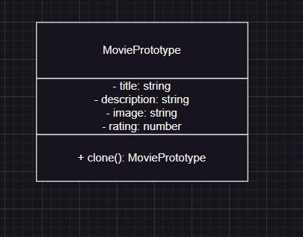
Clasa MoviePrototype reprezintă prototipul unui obiect de tip film.
Are câmpuri private precum title, description, image și rating, care reprezintă proprietățile filmului.
Constructorul primește parametri precum title, description, image și rating și le atribuie membrilor corespunzători ai obiectului.
Metoda publică clone() este responsabilă pentru clonarea obiectului curent și returnează un nou obiect MoviePrototype cu aceleași valori pentru title, description, image și rating ca obiectul original.

Slide 9
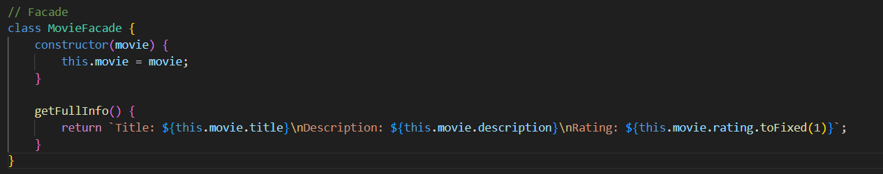
Pattern-ul Facade este utilizat pentru a oferi o interfață simplificată către un subsistem complex de clase.Prin intermediul clasei MovieFacade, utilizatorii nu trebuie să cunoască detaliile interne ale obiectului movie. Aceștia pot accesa informațiile complete despre film printr-o singură metodă, fără a fi nevoie să interacționeze direct cu obiectul movie sau cu alte clase asociate.În concluzie, pattern-ul Facade este utilizat aici pentru a oferi o interfață simplificată către obiectul movie, ascunzând detaliile complexe și oferind un acces ușor la informațiile complete despre film.

Slide 10
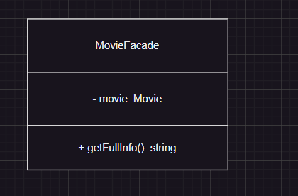
Clasa MovieFacade reprezintă fațada către obiectul Movie.
Are un membru privat movie de tip Movie, care reprezintă obiectul de film asociat cu fațada.
Constructorul primește un obiect movie și îl stochează în membrul movie.
Metoda publică getFullInfo() este responsabilă pentru obținerea informațiilor complete despre film. Aceasta returnează un șir de caractere formatat care conține titlul, descrierea și ratingul filmului.

Slide 11
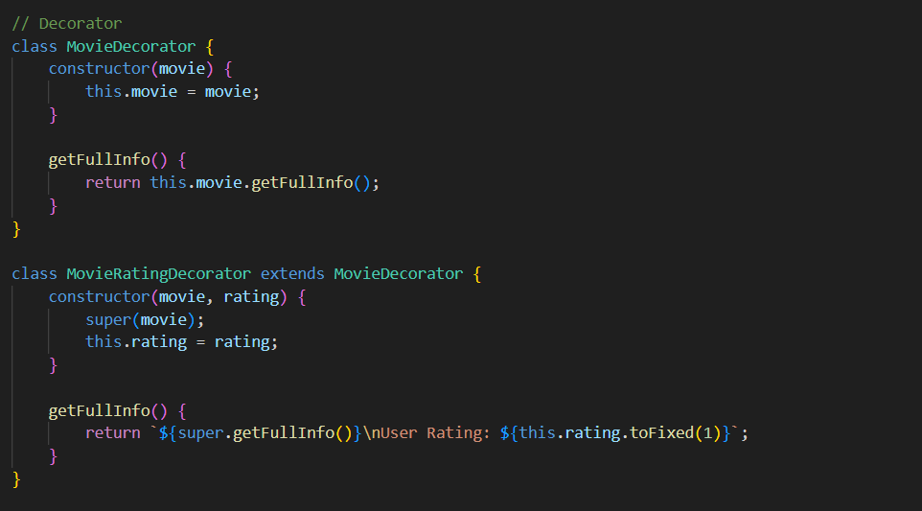
Pattern-ul Decorator este utilizat pentru a extinde funcționalitatea unei clase existente prin adăugarea de comportamente suplimentare la timpul de execuție.Avem două clase care folosesc pattern-ul Decorator: MovieDecorator și MovieRatingDecorator. Prin intermediul acestor clase decorator, putem extinde funcționalitatea obiectelor de tip film fără a le modifica direct. Putem adăuga decoratori suplimentari pentru a adăuga și alte comportamente suplimentare la obiectele MovieDecorator.Astfel, pattern-ul Decorator permite adăugarea de comportamente suplimentare la obiectele existente.

Slide 12
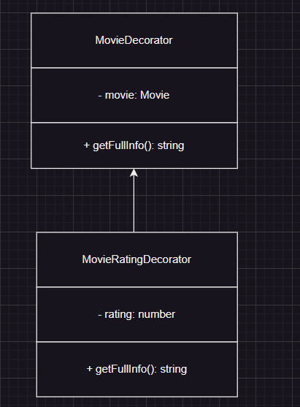
Clasa MovieDecorator reprezintă decoratorul de bază pentru filme. Are un membru privat movie de tip Movie, care reprezintă obiectul de film asociat cu decoratorul. Metoda getFullInfo() returnează informațiile complete despre film obținute prin apelarea metodei getFullInfo() a obiectului movie.
Clasa MovieRatingDecorator extinde MovieDecorator și adaugă comportamentul de rating al utilizatorului la informațiile complete despre film. Are un membru privat rating de tip number, care reprezintă ratingul utilizatorului. Suprascrie metoda getFullInfo() pentru a obține informațiile complete ale filmului prin apelarea metodei getFullInfo() a clasei de bază (super.getFullInfo()), iar apoi adaugă ratingul utilizatorului la șirul returnat.

Slide 13
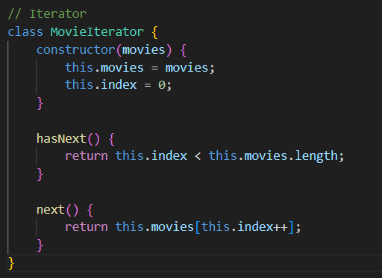
Pattern-ul Iterator oferă o modalitate de a itera printr-o colecție de obiecte într-un mod secvențial, fără a expune detaliile de implementare ale colecției respective.Prin utilizarea clasei MovieIterator, putem itera prin colecția de filme într-un mod secvențial, fără a fi nevoie să accesăm direct colecția de filme sau să cunoaștem detalii despre implementarea acesteia. Metoda hasNext() verifică dacă există un următor element disponibil în colecție. Metoda next() returnează următorul element din colecție și avansează index cu o poziție pentru a indica următorul element din colecție.

Slide 14
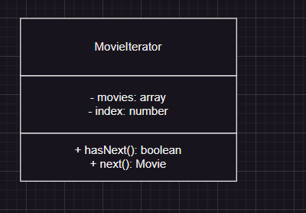
Clasa MovieIterator reprezintă iteratorul pentru o colecție de filme.
Are două membri privați: movies de tip array, care reprezintă colecția de filme, și index de tip number, care reprezintă poziția curentă în colecție.
Constructorul primește un parametru movies și îl stochează în membrul movies. Inițializează membrul index cu valoarea 0.
Metoda hasNext() verifică dacă există un următor element disponibil în colecție. Verifică dacă index este mai mic decât lungimea colecției de filme și returnează true dacă mai există elemente de iterat, altfel returnează false.
Metoda next() returnează următorul element din colecție prin accesarea elementului la poziția index și apoi avansează index cu o poziție.

Slide 15
Concluzie
Proiectul de sistem de filme a profitat de modularitatea și flexibilitatea aduse de design pattern-uri, permițându-ne să adăugăm și să ștergem filme, să le evaluăm și să le adăugăm în diverse categorii, cum ar fi "will watch". De asemenea, am putut extinde funcționalitățile filmelor folosind decoratorul și am implementat salvarea și restaurarea stării cu ajutorul Memento pattern-ului. Această experiență ne-a ajutat să înțelegem beneficiile design pattern-urilor în dezvoltarea software-ului și ne-a pregătit pentru a aborda proiecte mai complexe și mai scalabile în viitor.

